Slide 1
【HLS】基于FPGA的汽车电子节气门ECU设计与实现
成员：梅钦、季冬冬
学校：吉林大学
汽车仿真与控制国家重点实验室
指导教师：许芳、陈虹

Slide 2
主要内容
项目背景及意义
研究思路
控制器的实现
实验结果

Slide 3


项目背景及其意义
模型预测控制
电子节气门控制:
节气门开度既快又准确的跟踪上期望目标开度
具有前馈-反馈结构
显式处理约束
多目标优化
多变量优化
跟踪性能好
……
ECU工程要求
高实时性、微型化、高集成度
低成本计算和存储，快速开发ECU
……
每一个采样时刻在线求解约束优化问题
计算负担大、在线计算性能慢
FPGA
应用于
各种仿真
及慢工业场合

Slide 4
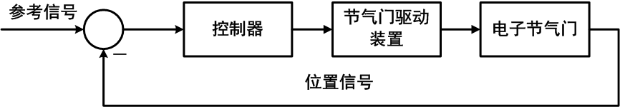
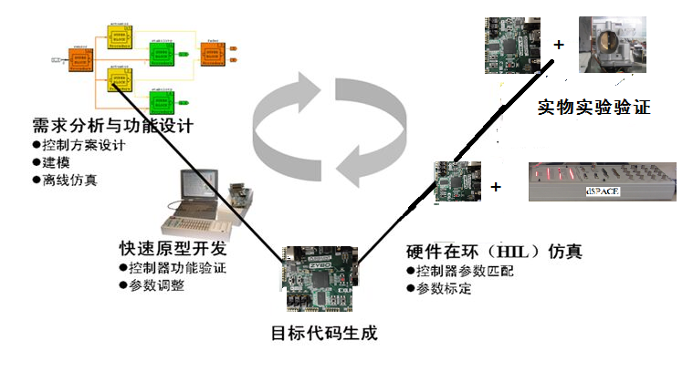

研究思路
汽车电子ECU V型开发流程

Slide 5
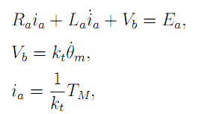
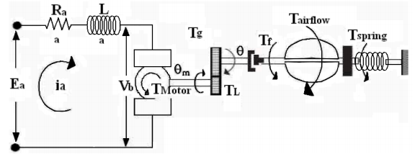
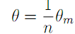
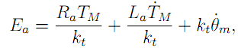
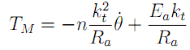
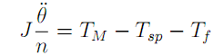
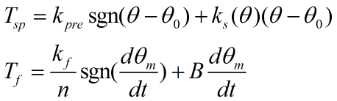
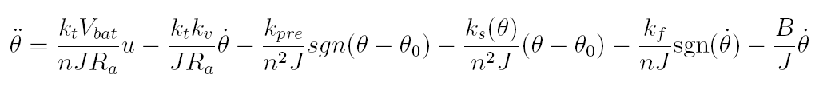
控制器实现---预测模型设计
基尔霍夫定律，电枢电路方程
电机绕组回路
电子节气门数学模型：
其中
扭矩平衡原理，节气门运动学方程
线性预测模型：
忽略切换点处影响，认为是常量 处
复位弹簧扭矩：
摩擦扭矩：

Slide 6
控制器实现---控制算法设计
预测输出方程：
满足系统约束：
目标函数：
平顺性
快速跟踪
线性二次规划
（QP）问题

Slide 7
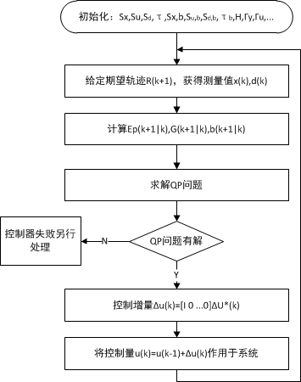
控制器实现---控制算法设计
约束MPC控制算法流程图
优化求解方法：
内点法（IPM）
有效集算法
约束粒子群算法（PSO）
C/GMRES优化算法
……

Slide 8
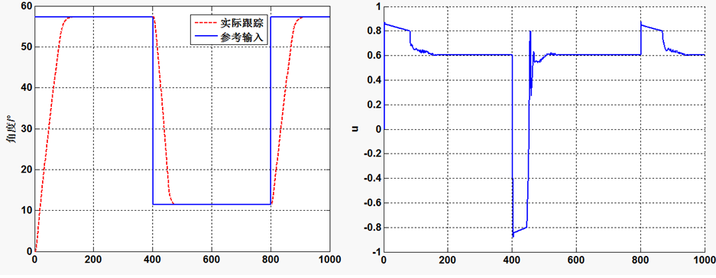
控制器实现---控制算法软件在环
离线仿真图-方波跟踪
参数
参数
节气门开度稳定后无静差无超调上升时间100ms，稳定时间140ms

Slide 9
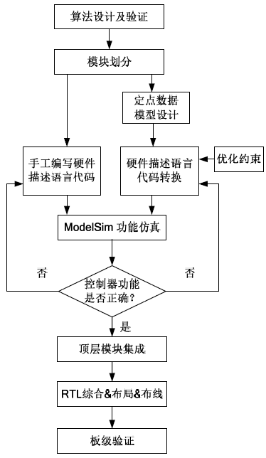

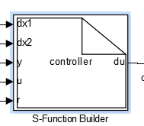
控制器实现---控制算法FPGA实现
全硬件方案FPGA实现流图
全硬件方案FPGA实现流图
Step 1：
Vivado HLS定点设计+综合+约束
Step 2：
C/C++----Verilog
约束处理
ModelSim功能仿真验证
Step 3：
Step 4：
Step 5：

Slide 10
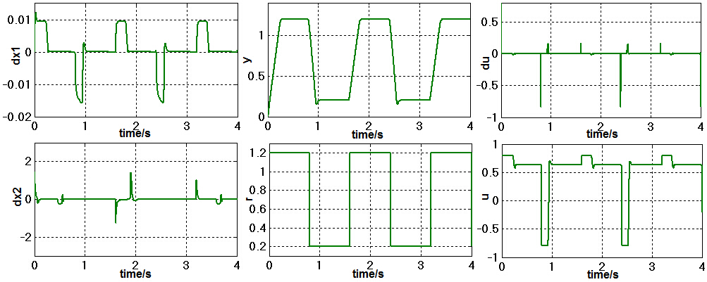
控制器实现---控制算法FPGA实现
Step 1：MATLAB中MPC-PSO算法验证
浮点C程序设计
验证输出结果
确定输入输出范围

Slide 11
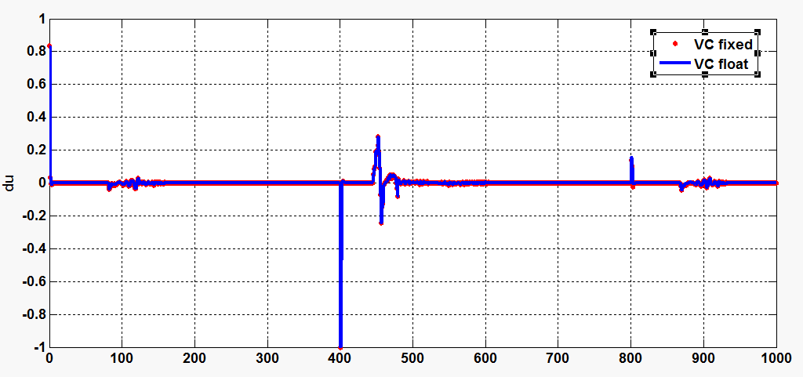
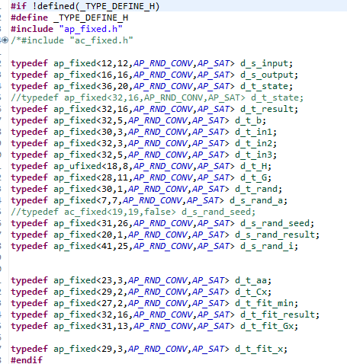
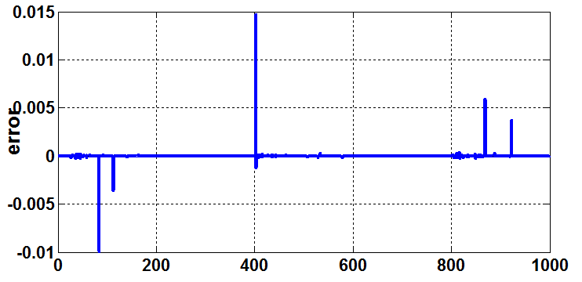
控制器实现---控制算法FPGA实现
定点模型功能验证
Step 2：定点模型的设计与验证
MPC-PSO控制器
定点-浮点测试结果
ap_[u]fixed<W,I,Q,O,N>
运算速度快
占用资源少
精度有限
动态范围小
true/false
量化模式
四舍五入
I
f
饱和状态
溢出模式
W
数据类型固定 AD/串口接口的数据类型
数据常量 MPC和节气门离线计算的常量
方便观察(有物理意义) 系统输入/输出
设计策略
中间变量 PSO及其子函数函数值
估算+裕度

Slide 12
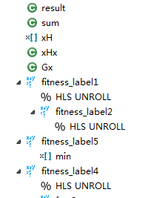
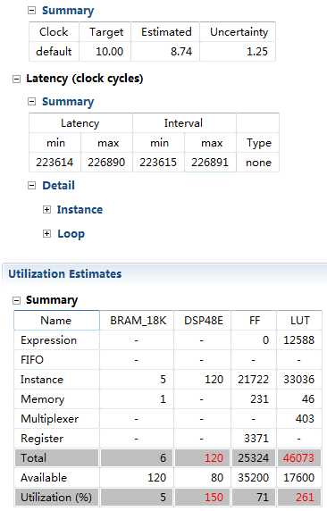
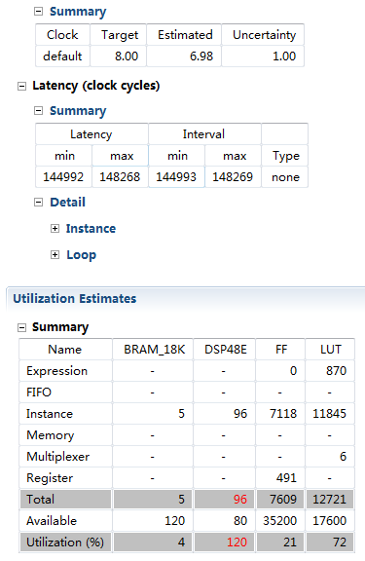
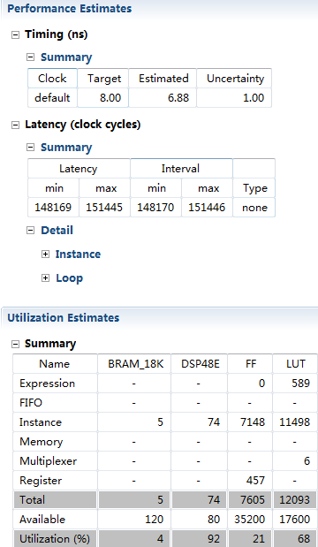
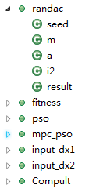
控制器实现---控制算法FPGA实现
Step 3：Vivado HLS 综合、约束
循环展开
优化方式：
Vivado HLS约束处理(循环展开，存储结构优化，数组分割，目标时钟设定..…)
数据精度调整……

Slide 13

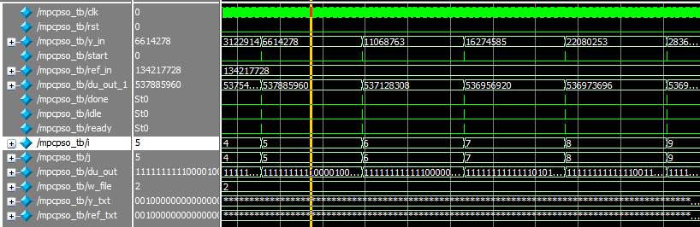
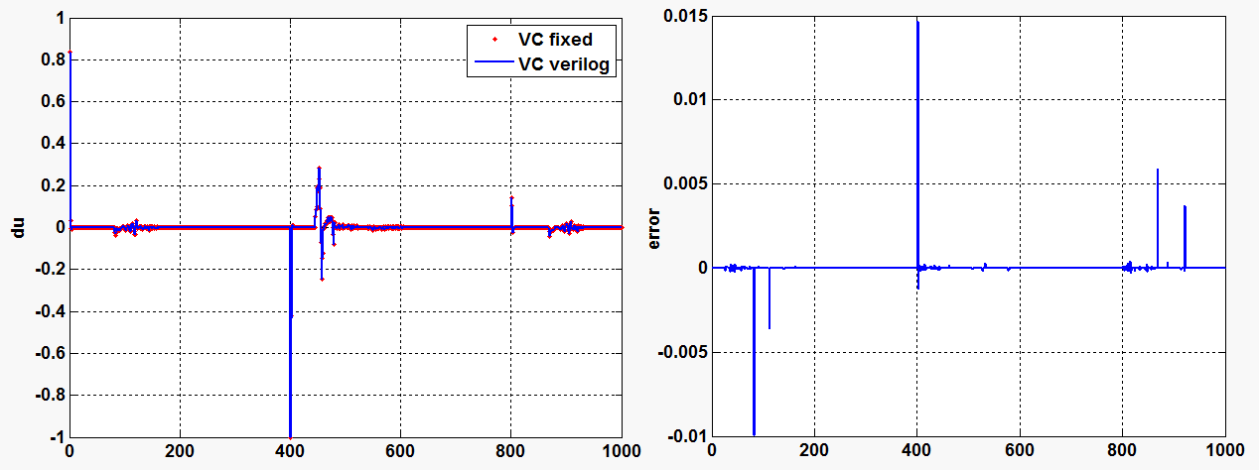
控制器实现---控制算法FPGA实现
代码ModelSim功能仿真
一次运算时间大概为1.189ms
RTL模型
result.mat

Slide 14
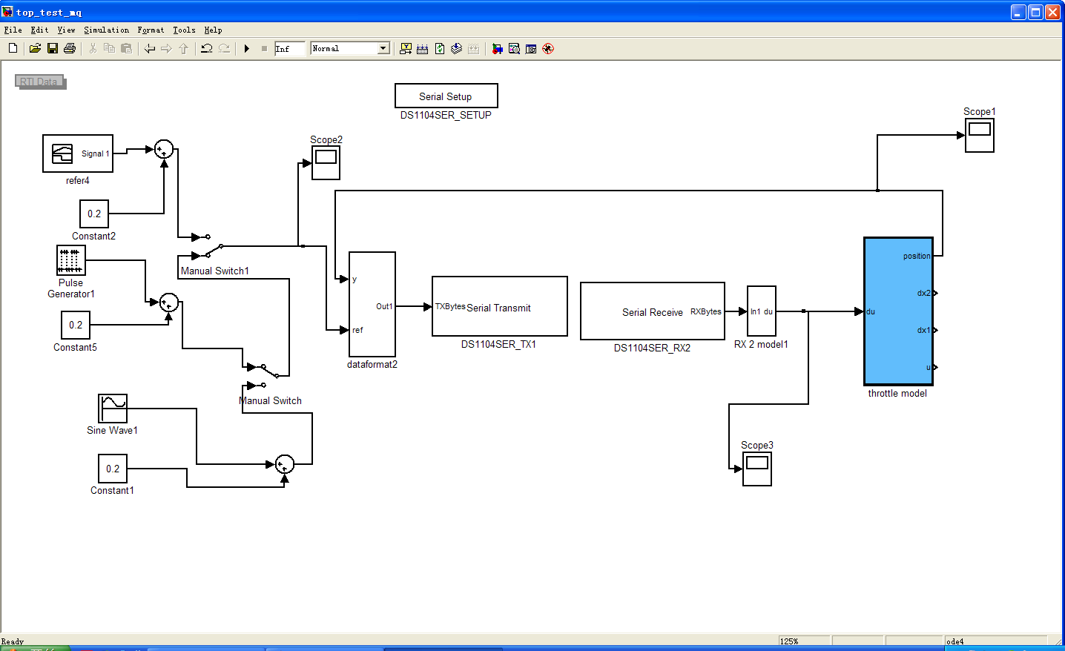
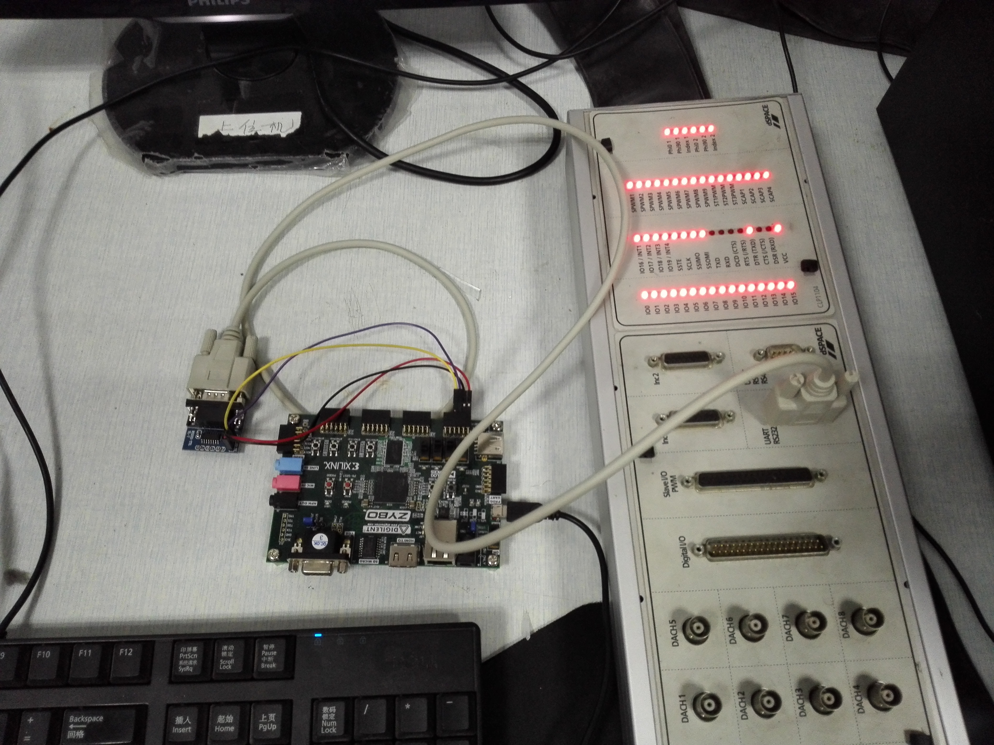
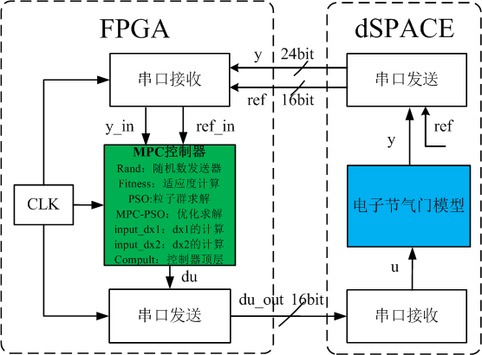
实验结果---硬件在环(HiL)实验
FPGA和dSPACE实时联合仿真框图

Slide 15
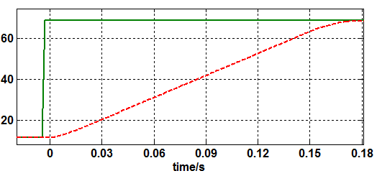
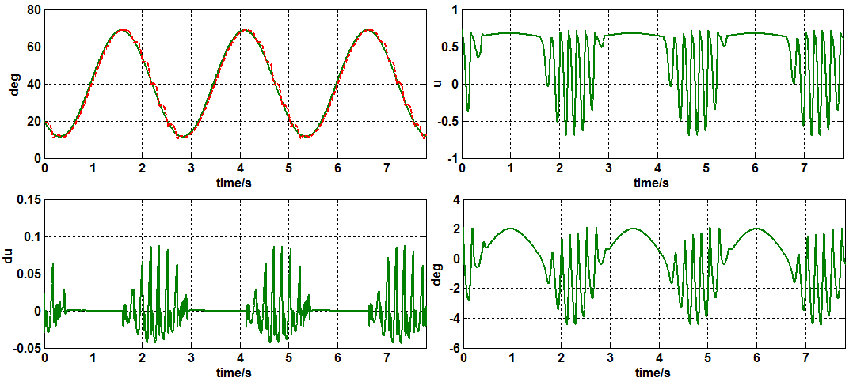
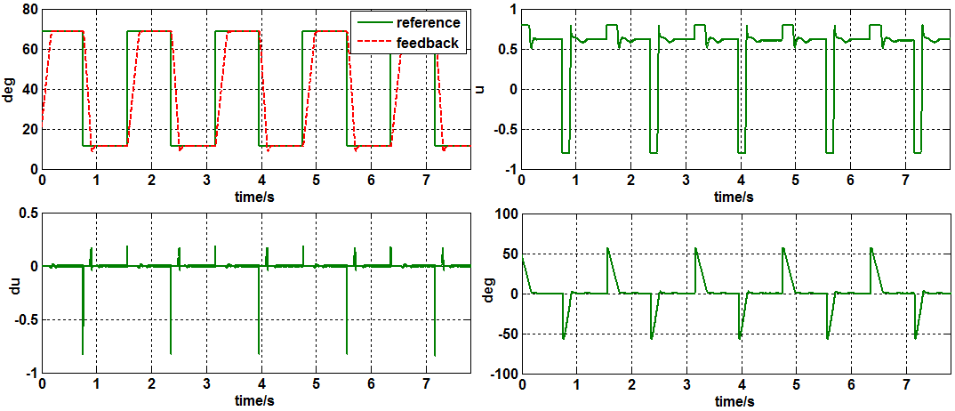
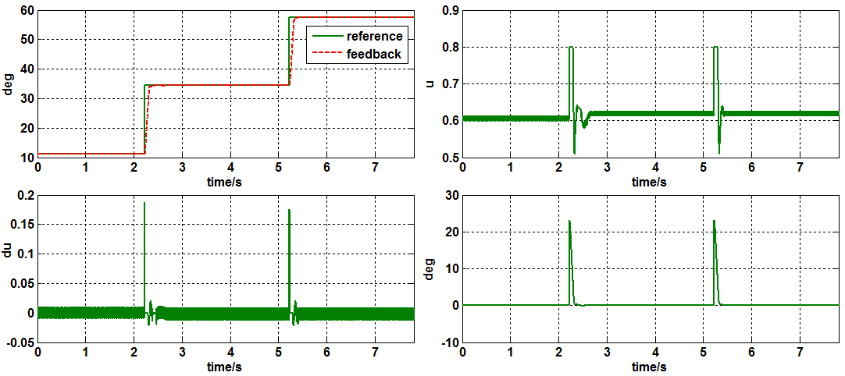
实验结果---硬件在环(HiL)实验
多工况测试(闭环）
方波输入：
正弦输入：
连续阶跃输入：

Slide 16
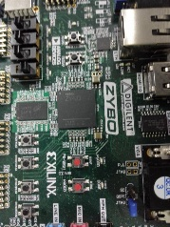
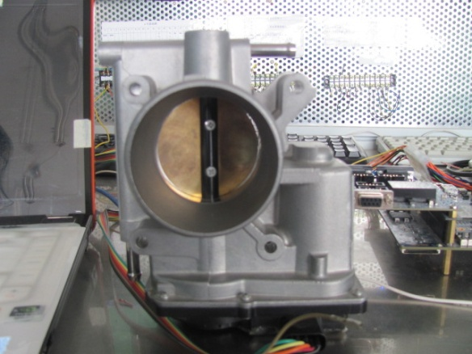
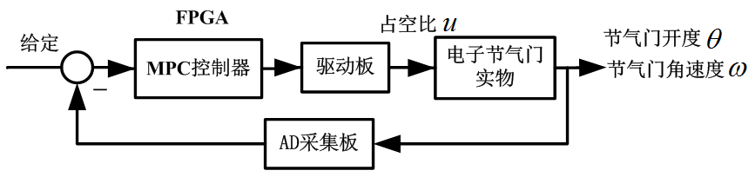
实验结果---节气门实物实验
控制器(Controller) 被控对象(Plant)
FPGA(MPC) + 节气门实物
AD
PWM驱动
电子节气门控制系统硬件组成
控制框图

Slide 17
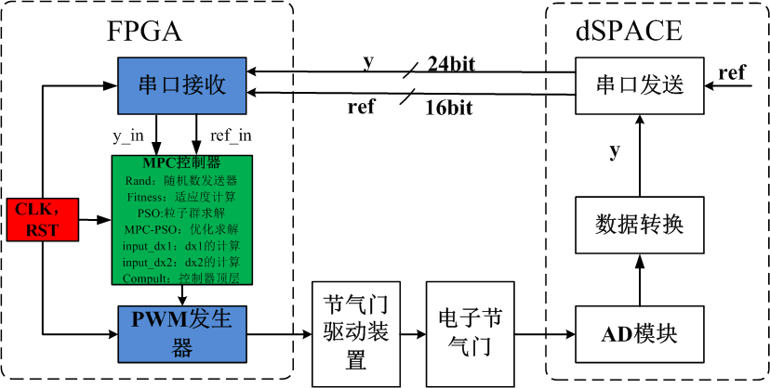
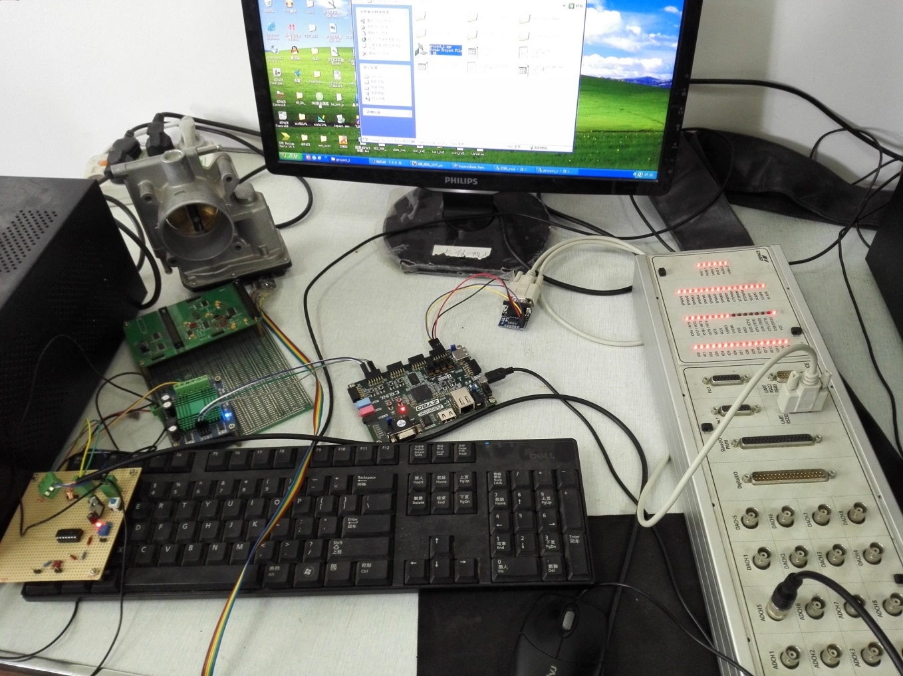
实验结果---节气门实物实验
节气门实物控制框图

Slide 18
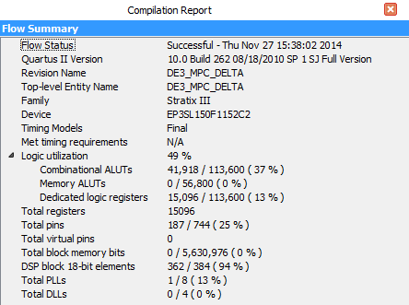
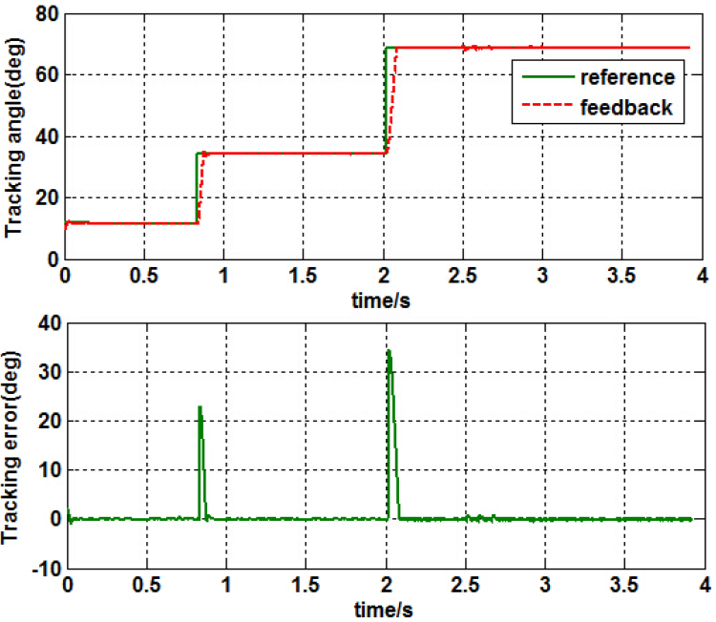
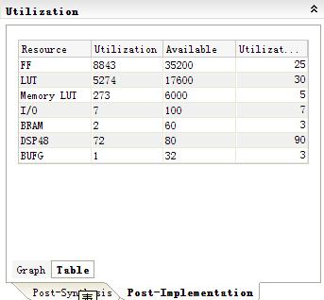
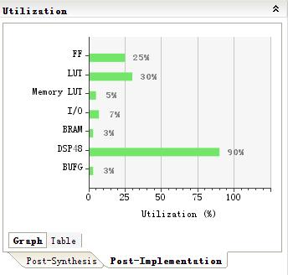
实验结果---节气门实物实验
资源占用
连续阶跃跟踪

Slide 19
欢迎各位老师提出宝贵的意见！
谢谢！

